Slide 1
Cube darts
Angyal Sándor
Fekete Adrián

Slide 2
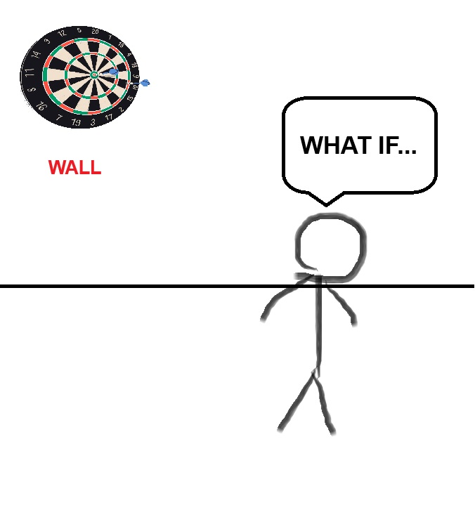
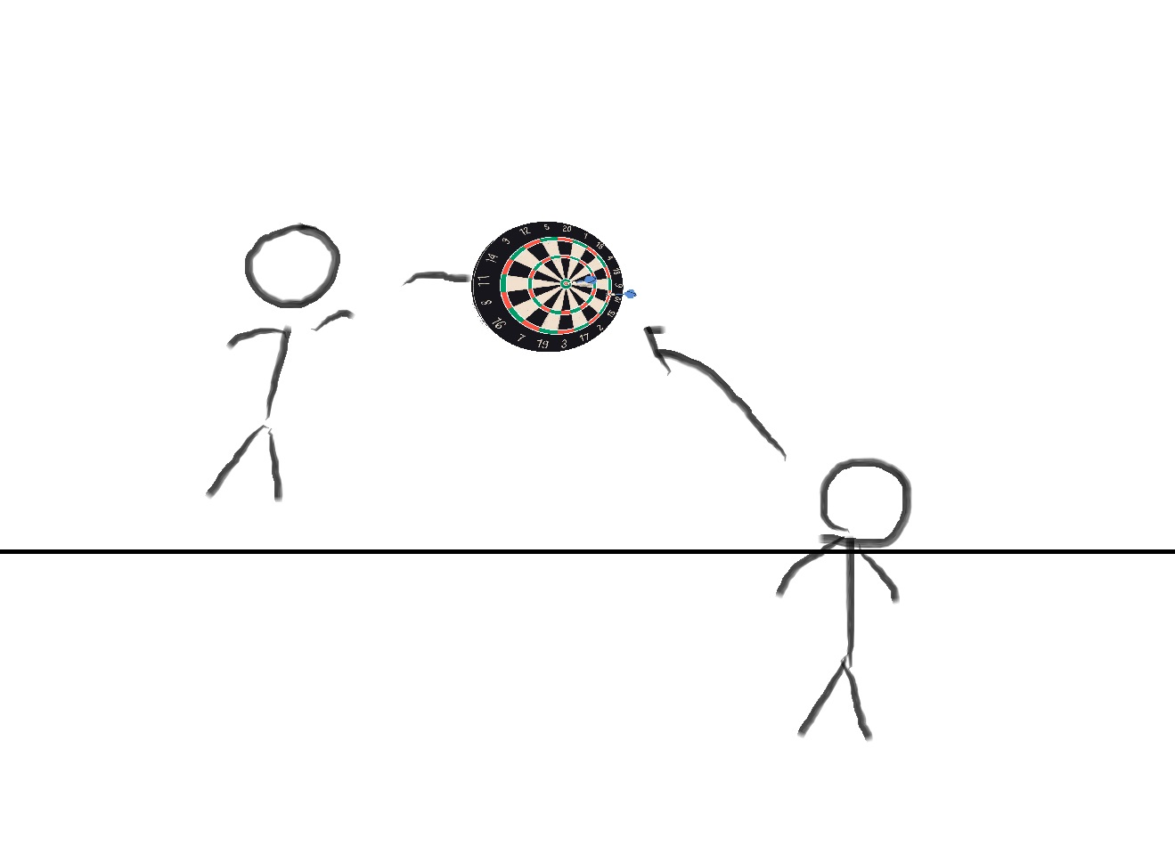
BASE IDEA
MAKE IT SAFE OFC

Slide 3
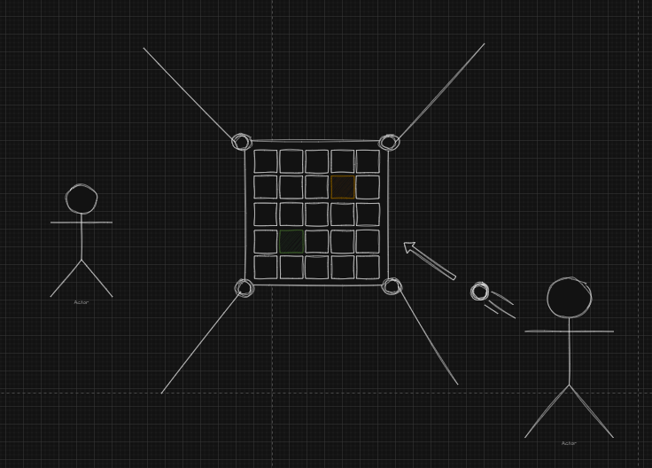
HOW TO PLAY CUBIC DARTS
Juttasd át a golyót a táblán
Emeljük ki az ütőt és a labdát (de ne nagyon), mert addig erről nem volt szó
Dartsnak megfelelő pontozás, vagy egyéni játék létrehozása a világítással

Slide 4
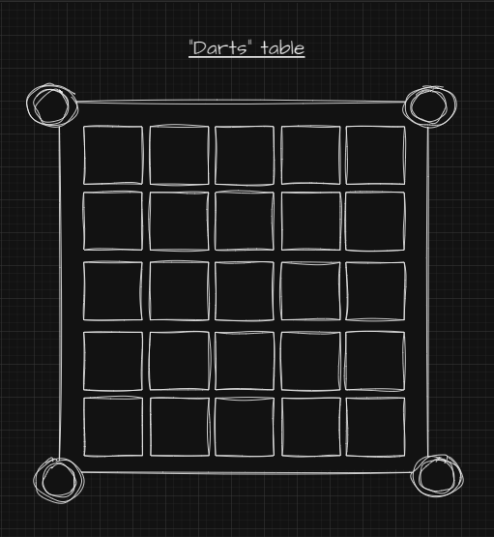
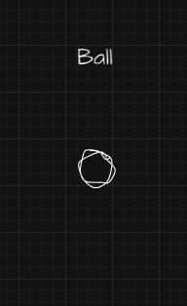
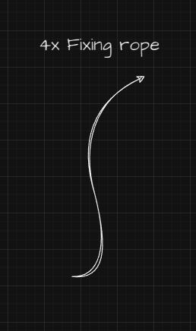
WHAT YOU NEED

Slide 5
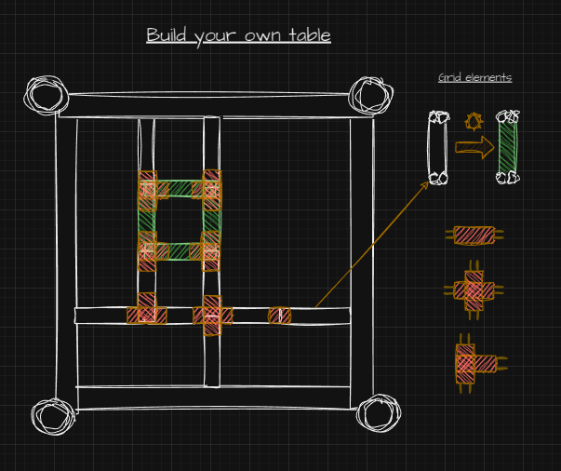
The table
Az elemeket úgy rakod össze ahogy akarod
Tudnak az elemek világítani
Könnyen szétszedhető, kis helyen elfér
Programozd a saját játékszabályaid

Slide 6
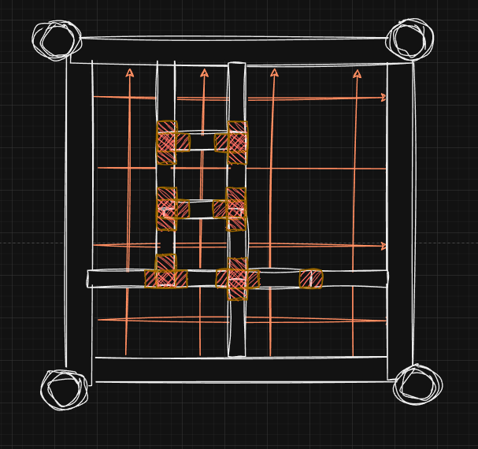
HOW IT WORKS
Lyukacsosak az elemek, ergó átlát rajta a lézer

Slide 7
goods
A játék nem csak szórakozásra alkalmas, hanem remek a koordinációs képességek fejlesztésére
A játékok alapján felmérést/kutatást lehet megállapítani egy asztronauta képességeiről
Mozognak az asztronauták
Csapatépítő, feszültségkezelő

